Slide 1
Databases - intro

Slide 2




בסיסי נתונים
נועדו לשמור מידע במקום מרכזי (Host)
ולאחזר אותו בצורה חכמה, כך שיתקבלו תשובות שמעניינות את העסק.

Slide 3
סוגי בסיסי הנתונים העיקריים
SQL – רלציוני
noSQL – לא רלציוני
graphDB

Slide 4
סוגי בסיסי הנתונים העיקריים
SQL – רלציוני
noSQL – לא רלציוני
graphDB

Slide 5
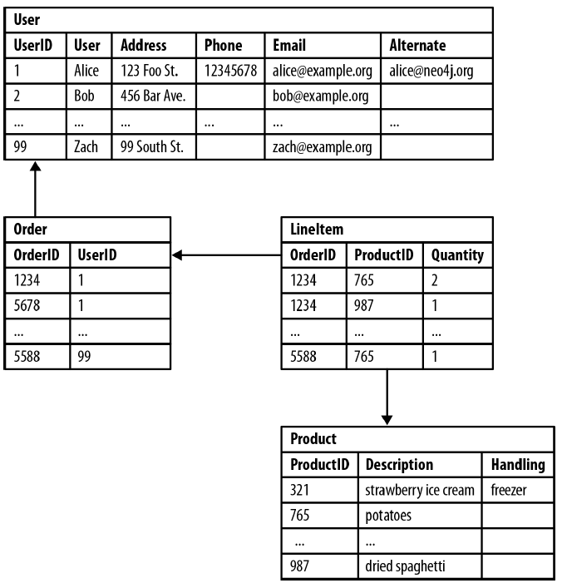
סוגי בסיסי הנתונים העיקריים
SQL – רלציוני
noSQL – לא רלציוני
graphDB

Slide 6
סוגי בסיסי הנתונים העיקריים
SQL – רלציוני
noSQL – לא רלציוני
graphDB
"מה הדוא"ל של אליס?"
"מה הקניות של אליס"
"מי קנה תפוחי אדמה"
"מתי אליס קנתה תפוחי אדמה"

Slide 7
סוגי בסיסי הנתונים העיקריים
SQL – רלציוני
noSQL – לא רלציוני
graphDB

Slide 8
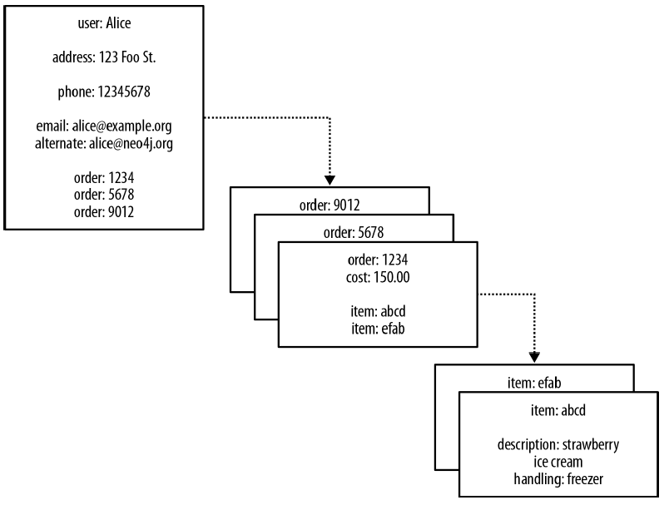
סוגי בסיסי הנתונים העיקריים
SQL – רלציוני
noSQL – לא רלציוני
graphDB

Slide 9
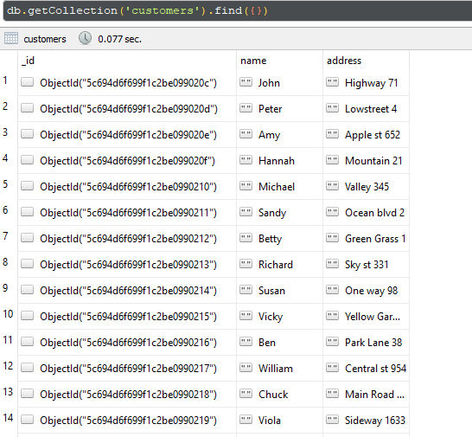
סוגי בסיסי הנתונים העיקריים
SQL – רלציוני
noSQL – לא רלציוני
graphDB

Slide 10
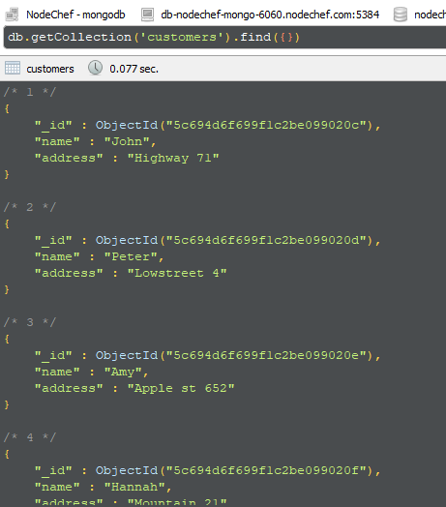
סוגי בסיסי הנתונים העיקריים
SQL – רלציוני
noSQL – לא רלציוני
graphDB
יתרון: גמיש יותר
חסרון: איטי מאד בביצוע שאילתות מורכבות

Slide 11
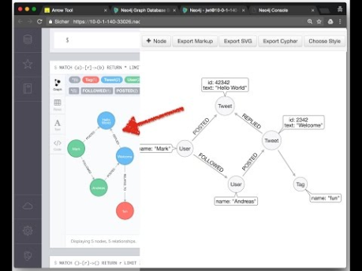
סוגי בסיסי הנתונים העיקריים
SQL – רלציוני
noSQL – לא רלציוני
graphDB
יתרון: קל מאד לבצע שאילתות מורכבות. לא צריך לתכנן מראש.
חסרון: התעשיה ה"קלה" עוד לא אימצה אותו

Slide 12
בסיסי נתונים
נועדו לשמור מידע במקום מרכזי (Host)
ולאחזר אותו בצורה חכמה, כך שיתקבלו תשובות שמעניינות את העסק.

Slide 13
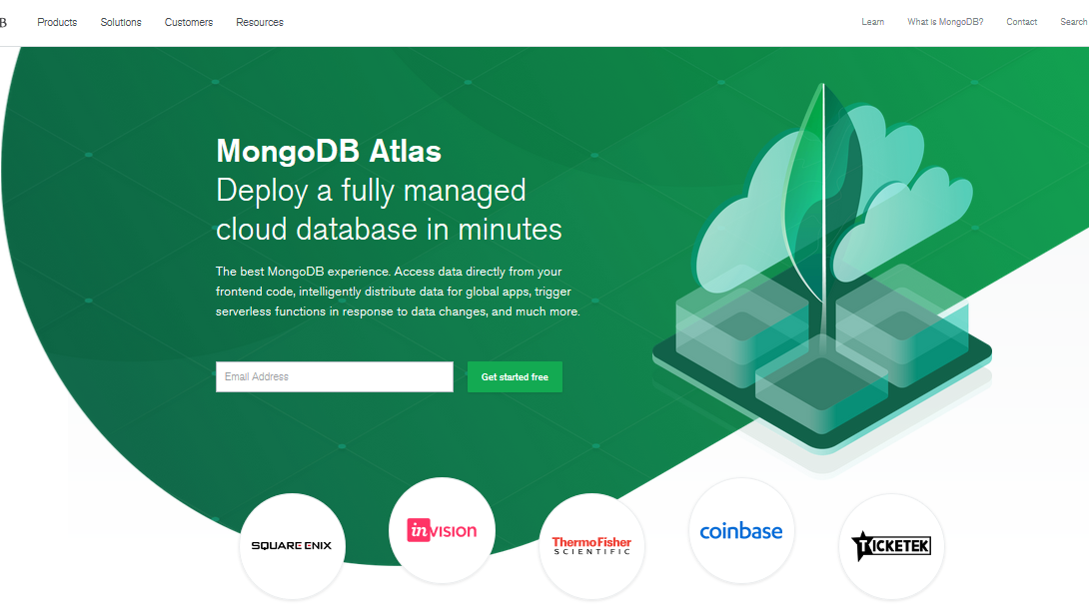

Slide 14
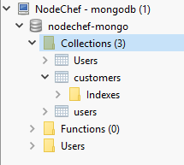
noSQL: MongoDB

Slide 15
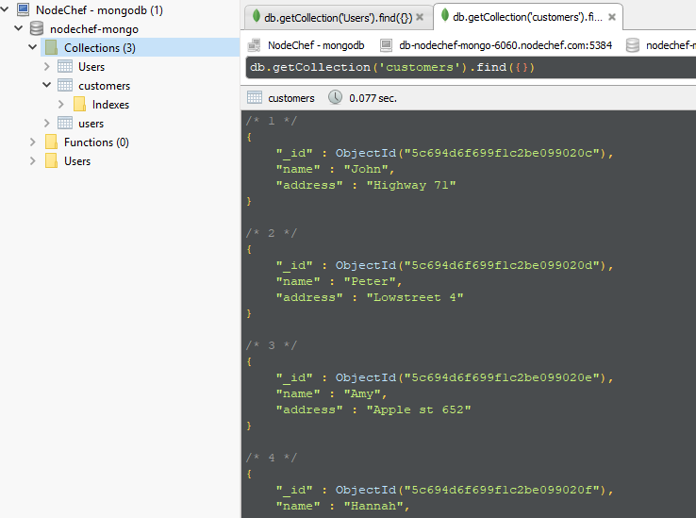
MongoDB

